Slide 1


Sublime viagem ao teu interior.
Aumente o som...

Slide 2

Se alguém te procurar...
...é porque você tem.

Slide 3
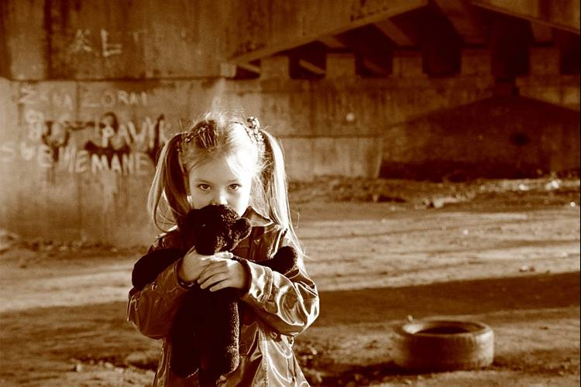
Se alguém te procurar com frio...
...é porque você tem o cobertor.

Slide 4
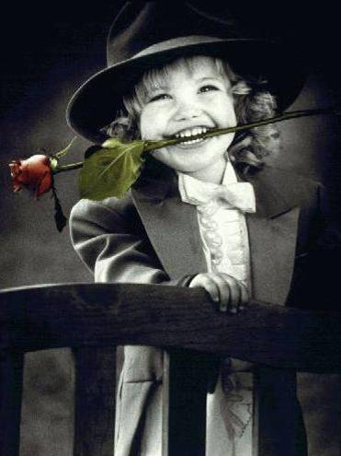
Com alegria...
...é porque você tem o sorriso acolhedor.

Slide 5
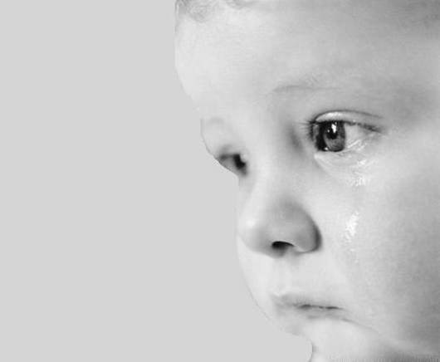
Com lágrimas...
...é porque você tem o conforto.

Slide 6
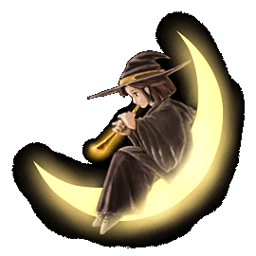
Com versos...
...é porque você tem a música.

Slide 7
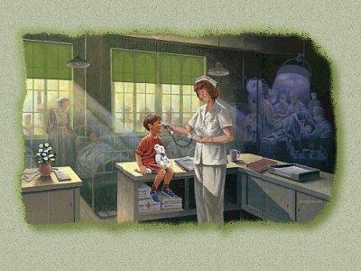
Com dor...
...é porque você tem a
possibilidade de aliviá-la.

Slide 8
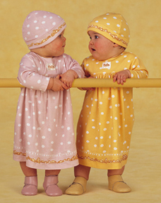
Com palavras...
...é porque você tem a capacidade de ouvir.

Slide 9
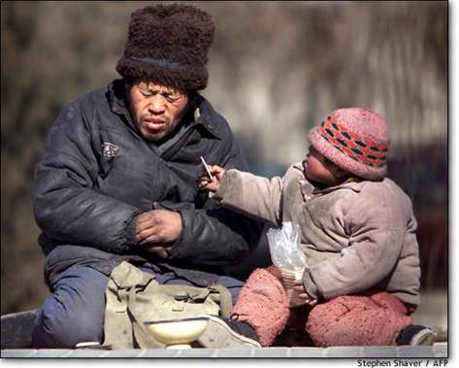
Com fome...
....é porque você tem o alimento.

Slide 10
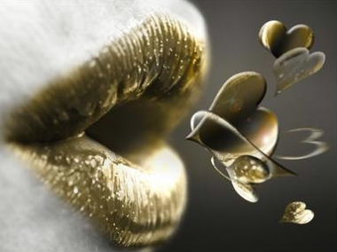
Com beijos....
.... é porque você tem o mel.

Slide 11
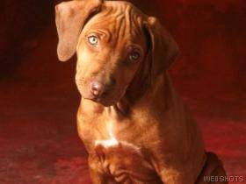
Com dúvidas...
.... é porque você tem o caminho.

Slide 12
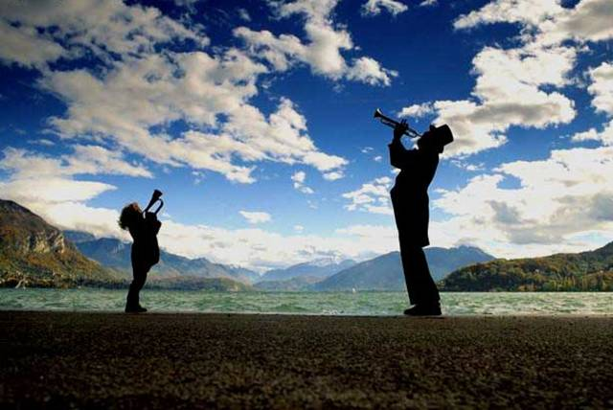
Com orquestras...
...é porque você tem a festa.

Slide 13
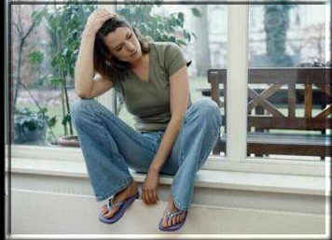
Com desânimo...
....e porque você
tem o estímulo.

Slide 14
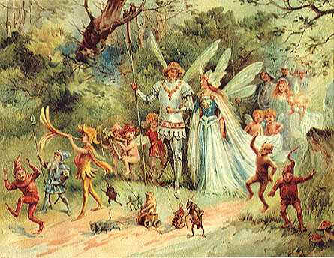
Com fantasias...
....é porque você tem a realidade.

Slide 15
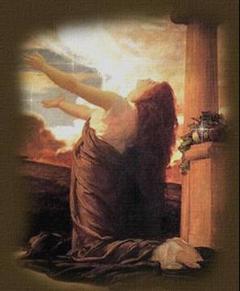
Com desespero...
.... é porque você tem a serenidade.

Slide 16
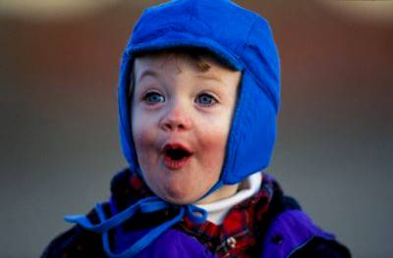
Com entusiasmo...
....é porque você tem brilho.

Slide 17
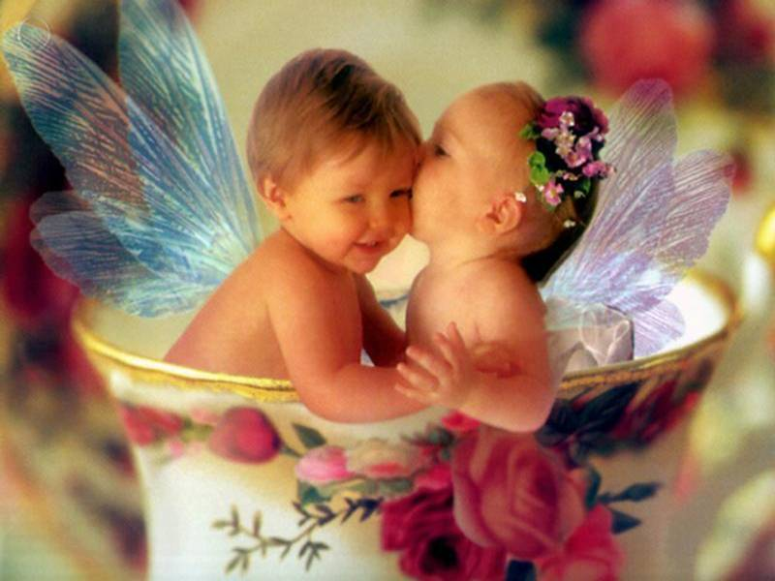
Com segredos...
...é porque você
tem a cumplicidade.

Slide 18
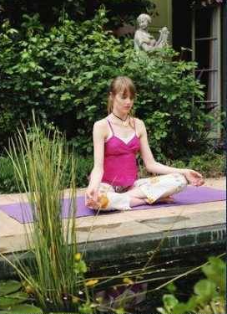
Em tumulto...
...é porque você
tem a paz de espírito.

Slide 19
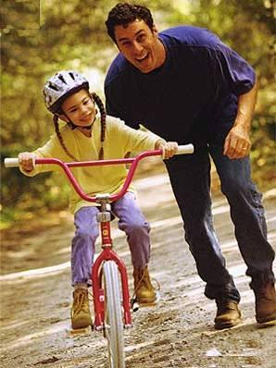
Com confiança...
...é porque você
tem a segurança.

Slide 20
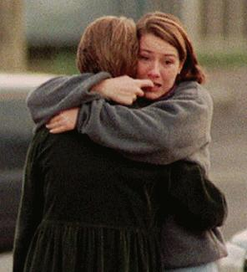
Com medo...
...é porque você tem o amor!!!

Slide 21

Ninguém chega até você por acaso.
Você não procura alguém por acaso.
Em tudo há um propósito do universo!

Slide 22
Ninguém chega até você por acaso.
Você não procura alguém por acaso.
Em tudo há um propósito do universo!

Slide 23
Ninguém chega até você por acaso.
Você não procura alguém por acaso.
Em tudo há um propósito do universo!

Slide 24
Ninguém chega até você por acaso.
Você não procura alguém por acaso.
Em tudo há um propósito do universo!
"O mundo está nas mãos daqueles que têm coragem de sonhar....,
.....e de correr o risco para viver seus sonhos".

Slide 25
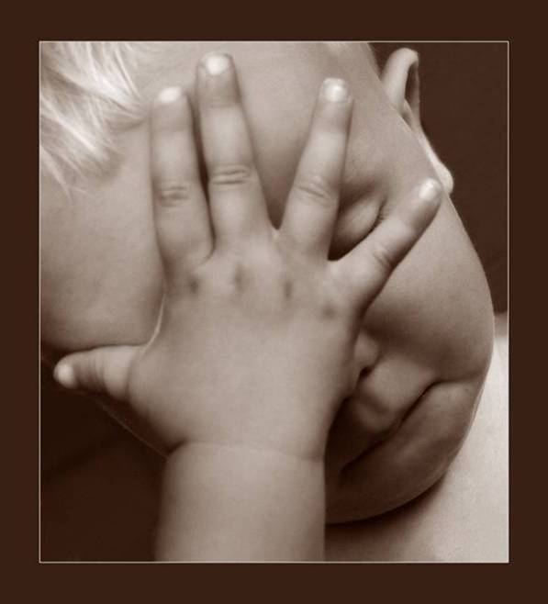
Corresponda, entregando
o que esperam de você.
Cuide para não frustrar
quem te procura.

Slide 26
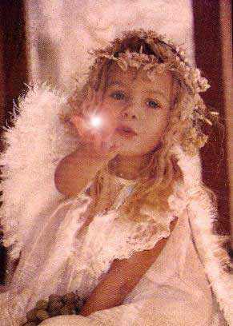

Há uma responsabilidade imensurável
nas mãos de quem é procurado.

Slide 27
Faça tudo que estiver ao teu alcance
quando alguém te procurar.

Slide 28
Pode ser que você seja
a sua maior esperança.

